Slide 1
Trauerkultur im Zeitalter der Individualität
Markus Kamin

Slide 2

Einführung

Slide 3
Inhalt
Begrüßung
8 Thesen der Trauerkultur im Zeitalter der Individualität
Windtelefon
Jeden Dritten um Drei
Trauerbegleitung per WhatsApp
Trauerhaltestelle
Memorialtattoo
Abschlussimpuls

Slide 4
8 Thesen der Trauerkultur im Zeitalter der Individualität
Nicht der Tod ist in der modernen Gesellschaft tabuisiert, sondern die Trauer als eine Störung ökonomischer und sozialer Routinen.
Trauer ist eine Form der Liebe. Sie verlangt Respekt, Achtsamkeit und Bewunderung.
In einer Gesellschaft, in der Trauer gelebt werden kann, stehen Vergangenheit, Gegenwart und Zukunft in Verbindung.
Die traditionelle Friedhofs- und Begräbniskultur ist in die Krise geraten, weil sie auf den Wertewandel der Gesellschaft keine treffenden Antworten findet.

Slide 5
8 Thesen der Trauerkultur im Zeitalter der Individualität
Der Druck zum reibungslosen Funktionieren in einer Gesellschaft der Beschleunigung macht das In-Trauer-Sein zu einem störenden Zustand, der soweit wie möglich begrenzt und möglichst früh beendet werden soll. Dieser Zwang ist fatal für das Trauererleben selbst.
Bei der Suche nach neuen Formen des Trauerns spielen innovative Landschaftsplaner und Architekten, Trauerberater und -begleiter, Verwalter, Bestatter, Steinmetze und Gärtner eine wichtige Rolle.
Die starke Tendenz zu anonymen Bestattungsformen entspringt nicht selten einem negativen Verständnis der eigenen Bedeutung für andere.
Trauer ist innere Verwandlung, deren Gelingen das persönliche Leben bereichert.

Slide 6
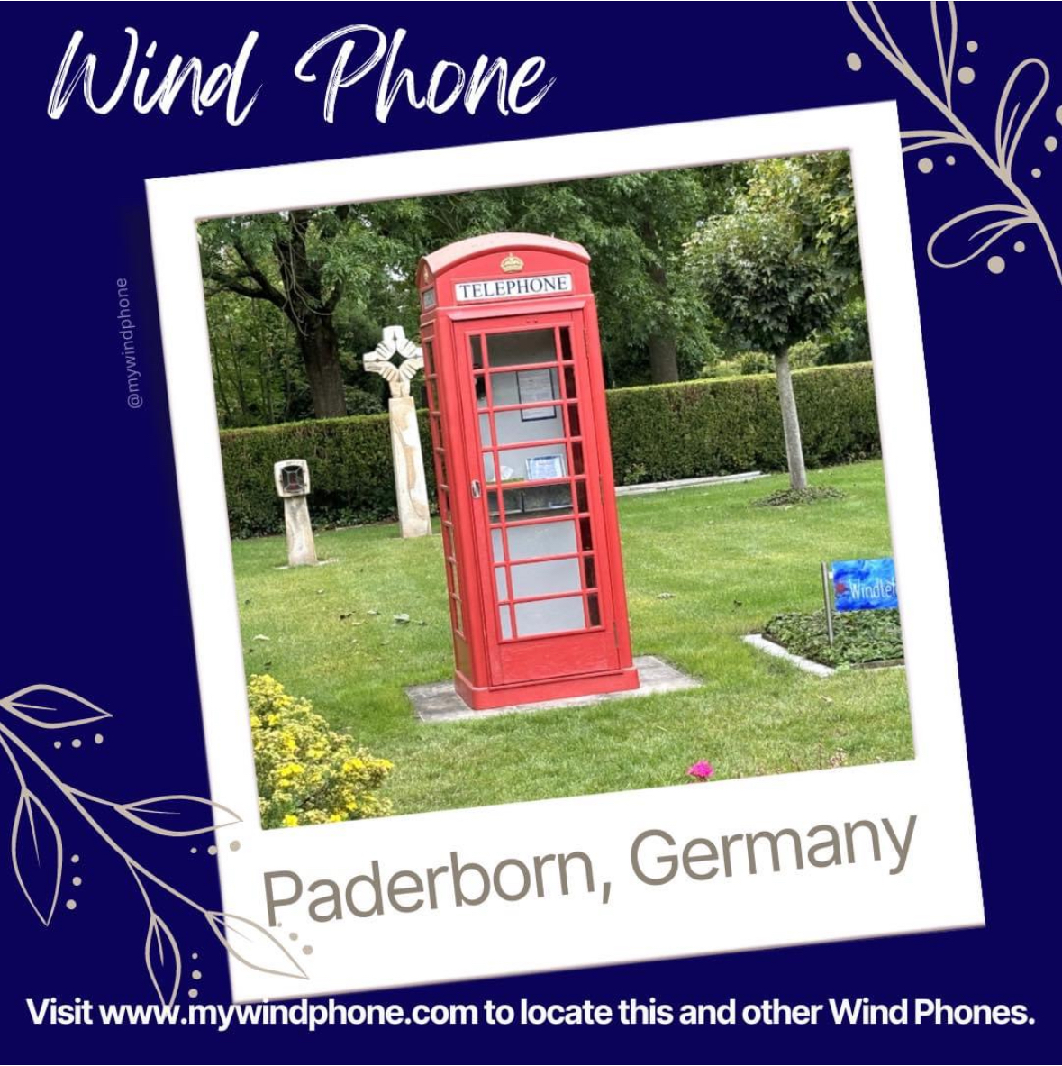
Windtelefon
Friedhof Auf dem Dören
Trauer kann man nicht sehen, nicht hören, kann sie nur in sich tragen, denn sie ist unsichtbar und lautlos.

Slide 7
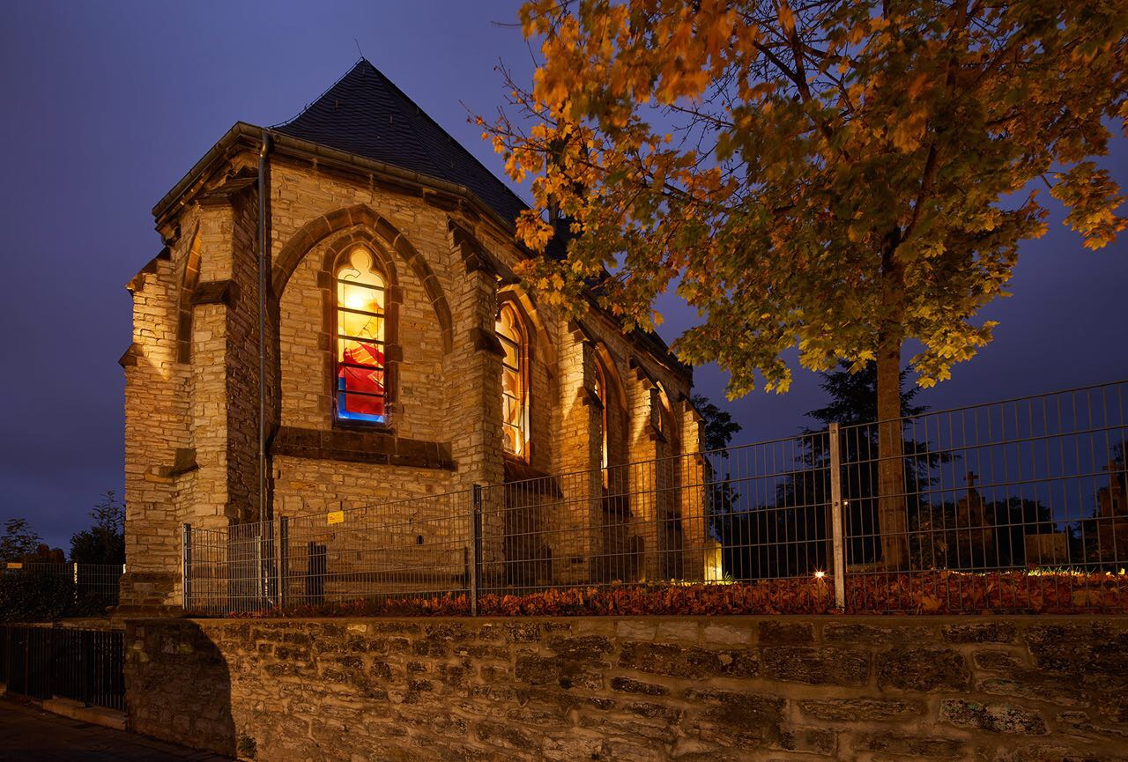
Jeden 3. um 3
Projekt „Trauer – nicht allein“

Slide 8

Trauer- begleitung per Whatsapp
Mit der Digitalisierung verschiebt sich auch die Trauer ins Internet und in die Sozialen Medien

Slide 9
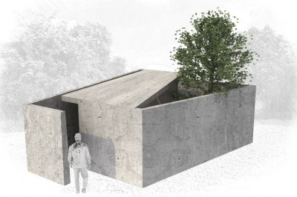
Trauerhalte-stelle
Architekturwettbewerb
„Trauer braucht Raum“

Slide 10
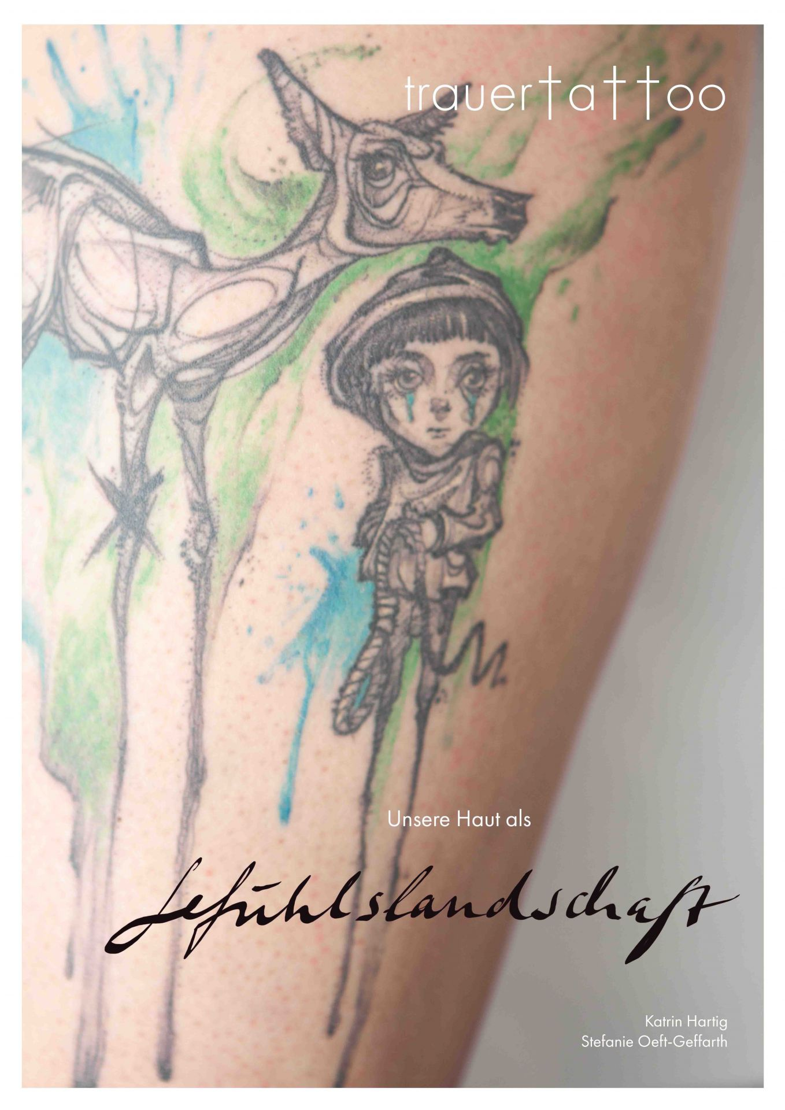
Memorial Tattoo
Ausstellungs- und Buchprojekt

Slide 11
Sterben gehört zum Leben. Die Leihgabe des Lebens wird unwiderruflich zurück gefordert. Groß ist der Schmerz über den Verlust eines geliebten Menschen oder die Gewissheit des eigenen Todes. Wer teilt mit mir die Last? Wer gibt mir Kraft und Mut? Wer lindert meinen Schmerz? Wer hilft mir das unausweichliche zu tragen?
In schweren Zeiten
© Gisela Baltes

